Slide 1
Palabras Comparativas Día 1
Regular Comparisons (put this in your notes)
Format with adjectives:
más … que = more than Mi amiga es más bonita que mi perro.
menos … que = less than Mi hermana es menos bonita que mi perro.
tan … como = as much as Tu perro es tan bonito como mi perro.
There are no –er / -est comparisons in Spanish
More serious = más serio
Prettier = más bonito
Notes:
Hit #8 Activating Prior Knowledge

Slide 2
Palabras Comparativas Día 1
Regular Comparisons (put this in your notes)
ALL adjectives must agree with the first noun. Mi silla es más alta que mi escritorio.
Format without adjectives:
más que = more than
menos que = less than
tanto como = as much as
What is an example of a comparison without an adjective?
Me gusta el helado tanto como las galletas. (comparing the verbs and amount of the activity)
feminine
masculine
Notes:
Hit #8 Activating Prior Knowledge

Slide 3
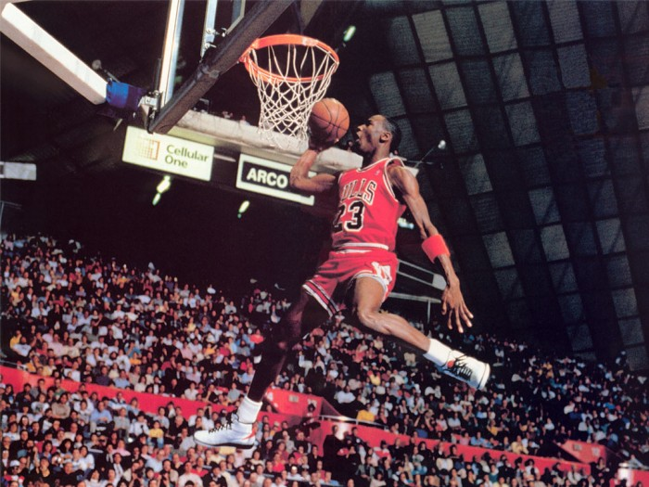
Palabras Comparativas Día 1
Fill in the blanks to complete the comparison (see pg 75 for help)
More athletic
más atlético que
Jordan es _______ ________ _______ la Señora Cooper.
Notes:
Hit #8 Activating Prior Knowledge

Slide 4
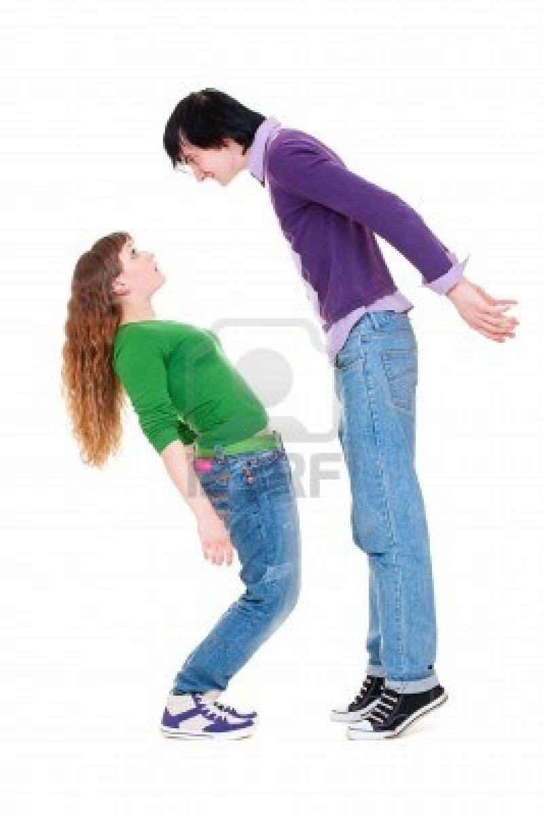
Palabras Comparativas Día 1
Fill in the blanks to complete the comparison (see pg 75 for help)
Less tall
menos alta que
La mujer es _______ ________ _______ el hombre.
Notes:
Hit #8 Activating Prior Knowledge

Slide 5
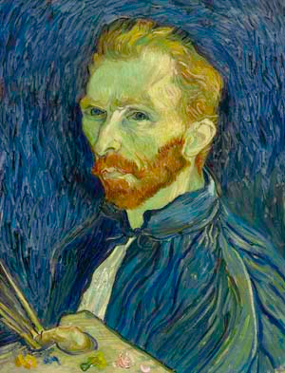
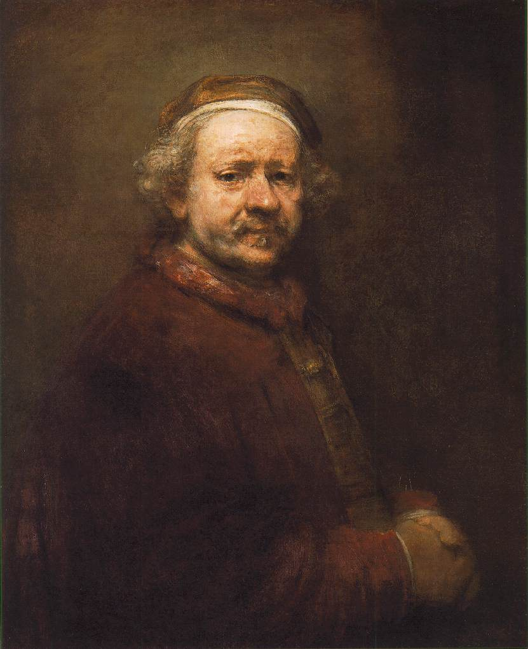
Palabras Comparativas Día 1
Fill in the blanks to complete the comparison (see pg 75 for help)
Equally artistic
tan artístico como
Van Gogh es _______ ________ _____ Rembrandt.
Notes:
Hit #8 Activating Prior Knowledge

Slide 6
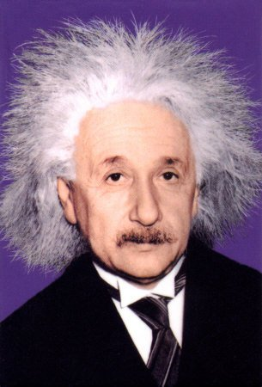
Palabras Comparativas Día 1
Fill in the blanks to complete the comparison
Likes math better
más que
A Einstein le gustan las matemáticas _______ _____ cosmetología.
Notes:
Hit #8 Activating Prior Knowledge

Slide 7
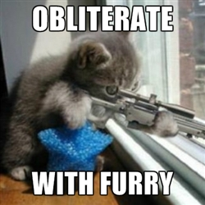
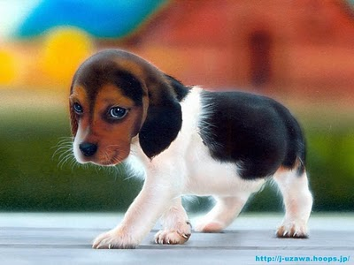
Palabras Comparativas Día 1
Fill in the blanks to complete the comparison
Cats are evil.
A mí me gustan los gatos _______ _____ los perros.
menos que
Notes:
Hit #8 Activating Prior Knowledge

Slide 8
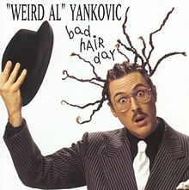
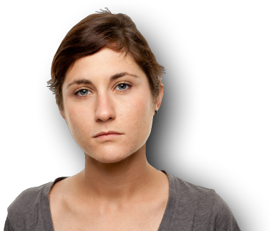
Palabras Comparativas Día 1
Fill in the blanks to complete the comparison (see pg 75 for help)
funnier
Weird Al _____ ______ _________ _____ la mujer.
es más cómico que
Notes:
Hit #8 Activating Prior Knowledge

Slide 9
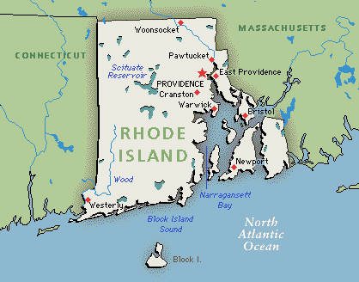
Palabras Comparativas Día 1
Write a comparison using the given word
(see pg 75 for help)
bigger
Texas
Rhode Island
Texas es más grande que Rhode Island.
Notes:
Hit #8 Activating Prior Knowledge

Slide 10
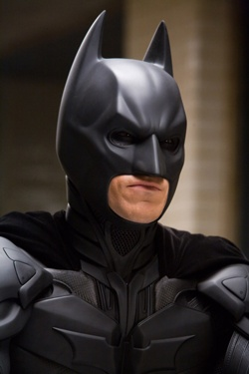
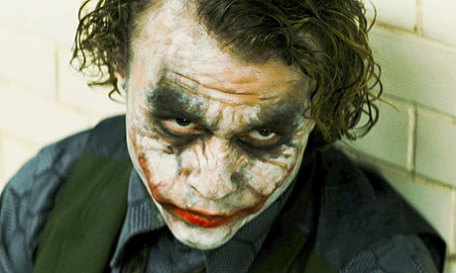
Palabras Comparativas Día 1
Write a comparison using the given word
(see pg 75 for help)
serious
Batman es más serio que The Joker.
The Joker es menos serio que Batman
Notes:
Hit #8 Activating Prior Knowledge

Slide 11
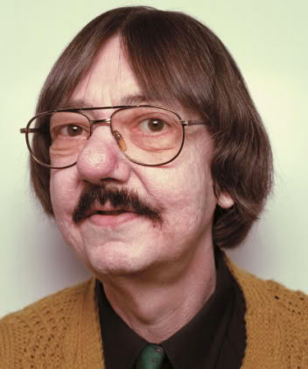
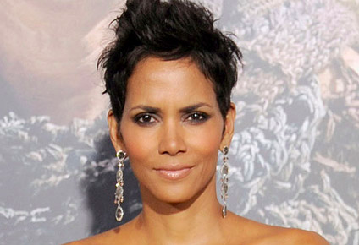
Palabras Comparativas Día 1
Write a comparison using the given word
(see pg 75 for help)
Good looking
Halle Berry es más guapa (or bonita) que el hombre.
El hombre es menos guapo (bonito) que Hally Berry.
Notes:
Hit #8 Activating Prior Knowledge

